Slide 1
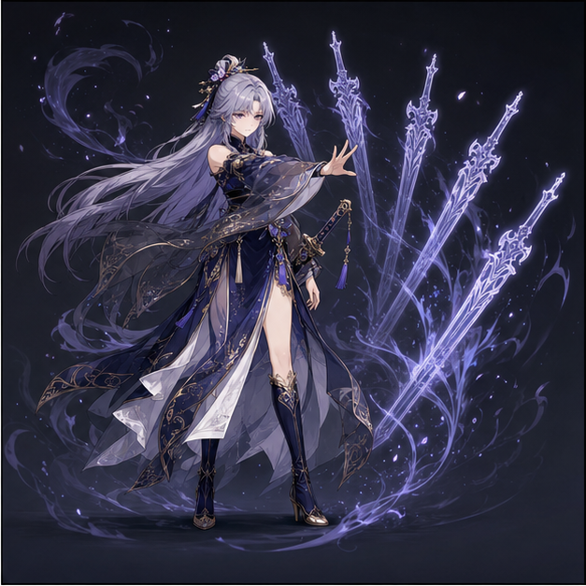
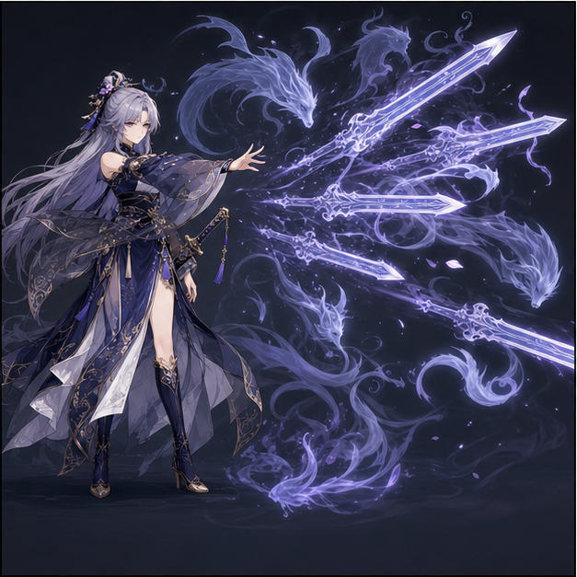
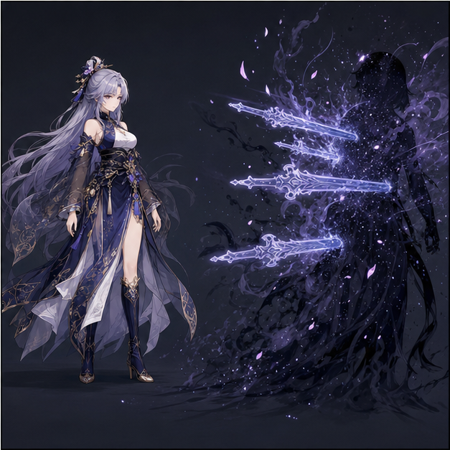
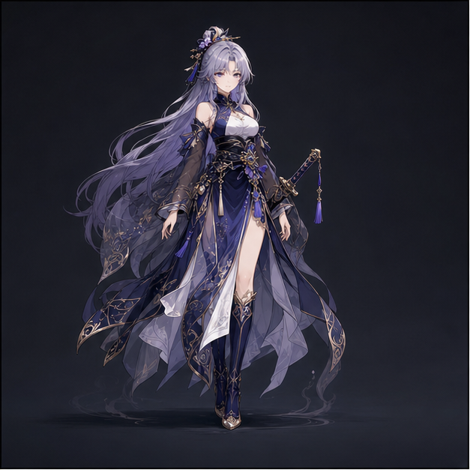
CHARACTER PRESENTATION
캐릭터 연출
이기어검 · 환영검 방출
01 · 생성
02 · 방출
03 · 적중·종료
제자리를 유지하고 손을 들어 영체·연기와 함께 환영검을 생성한다.
한 손을 대상 방향으로 내밀어 이기어검으로 환영검을 방출한다.
환영검이 대상에 꽂히고, 적중 1초 뒤 디졸브되어 사라진다.
텍스트 시퀀스
01 → 02 → 03
동작 유형
제자리 공격
픽토그래피
이동 없음 · 원격 검 제어
01 · Character_skill_ready.anim
02 · Character_skill_attack.anim
03 · Character_skill_return.anim
컷씬
사용 안 함
발과 골반을 고정하고 상체 중심을 낮춘다. 손을 들어 올리는 동작의 정점에 영체·연기 효과와 환영검을 생성한다.
시선, 팔꿈치, 손끝 순으로 대상 방향을 연다. 손이 완전히 뻗는 프레임에 환영검을 출발시키며 캐릭터의 위치는 유지한다.
환영검 적중 후 손목과 팔을 회수하고 상체를 중립으로 돌린다. 환영검은 적중 1초 뒤 디졸브하고 대기 모션으로 블렌드한다.
추가 프랍 모델링
기존 무기 모델링을 그대로 매시만 활용해서 이펙트로 사용
애니메이션
공격 준비 · 제자리 공격 · 대기 복귀
이펙트
영체·연기 효과와 함께 환영검을 방출한다. 검이 대상에게 꽂힌 뒤 1초 후 디졸브되어 사라진다.
01 / 03

Slide 2
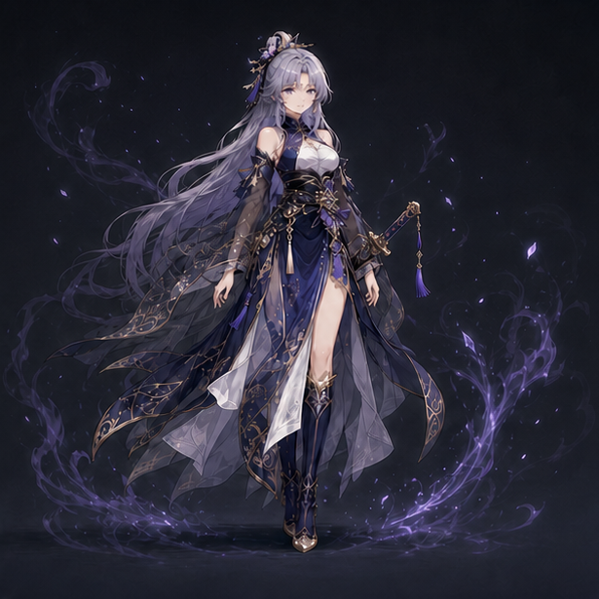
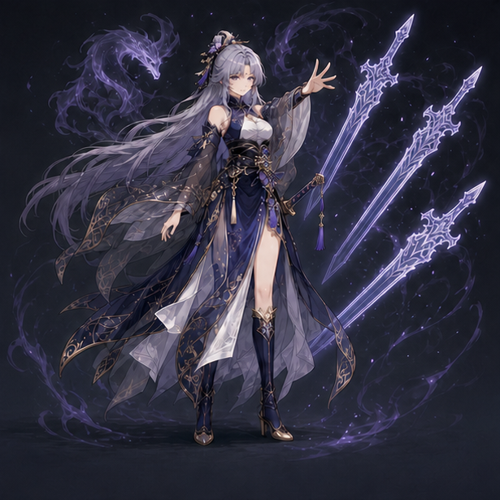
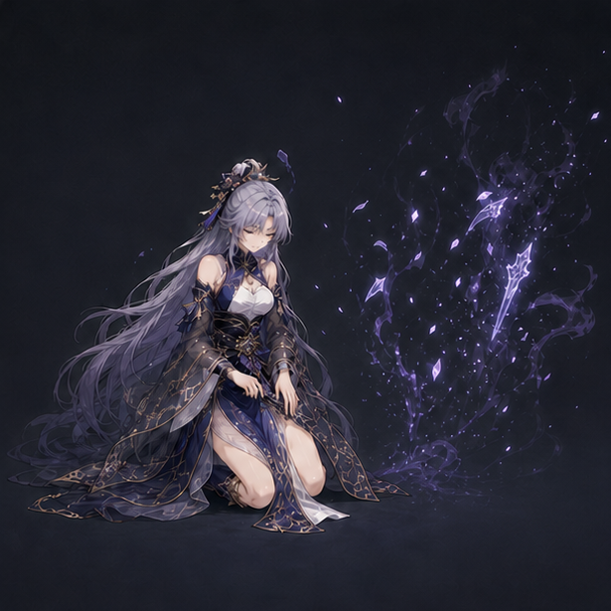
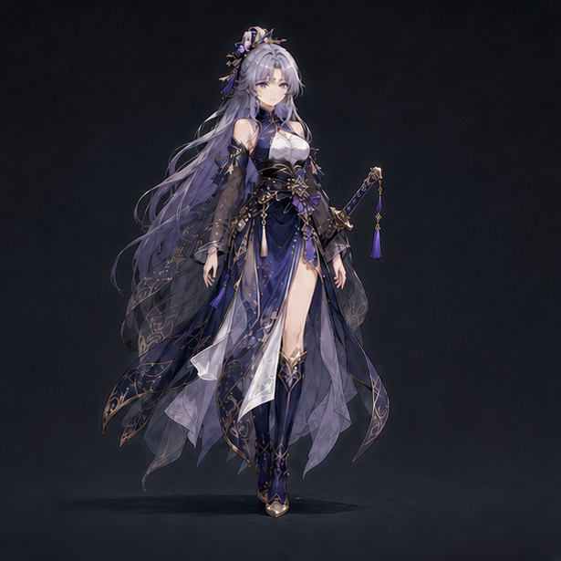
CHARACTER PRESENTATION
전투 상태 연출
대기 · 자신의 턴 · 사망
01 · 대기 모션
02 · 자신의 턴
03 · 사망
골반과 발을 고정하고 상체 호흡과 후행 흔들림을 루프로 재생한다.
시선과 상체를 전환한 뒤 손을 들어 환영검 생성 포즈를 잡는다.
상체 붕괴 후 무릎이 닿고, 후행 동작이 끝난 자세를 고정한다.
상태별 시퀀스
01 → 02 → 03
대기 모션
상체 호흡 루프 · 머리카락과 소매 후행
자신의 턴
시선 전환 · 손짓 · 환영검 생성 · 포즈 고정
01 · Character_idle.anim
02 · Character_Battle_idle.anim
03 · Character_die_idle.anim
사망 연출
상체 붕괴 · 무릎 접지 · 후행 동작 정리
무게 중심은 골반에 두고 흉곽을 낮게 들고 내린다. 머리카락과 소매는 상체보다 늦게 따라오게 한다.
시선, 어깨, 손 순서로 대상 방향을 잡는다. 손이 정점에 도달하면 환영검과 연기 효과를 생성하고, 짧은 오버슈트 뒤 공격 대기 포즈로 정착한다.
피격 방향으로 상체가 무너진 뒤 무릎이 바닥에 닿는다. 손과 머리카락의 후행 동작이 끝난 프레임을 유지하고, 그 뒤 환영검과 연기 효과를 디졸브한다.
컷씬
사용 안 함
추가 프랍 모델링
기존 무기 모델링의 매시 활용
이펙트 종료
사망 자세 고정 후 환영검과 연기 효과 디졸브
02 / 03

Slide 3
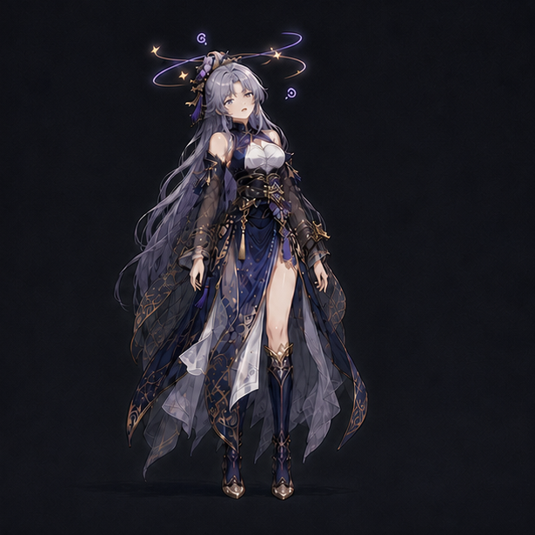
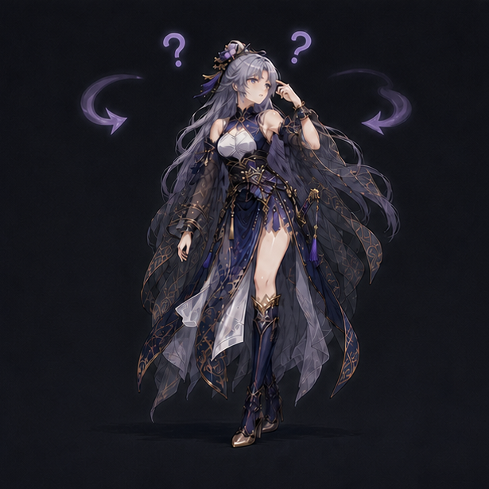
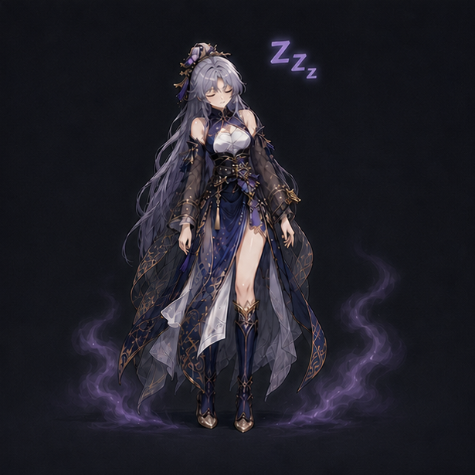
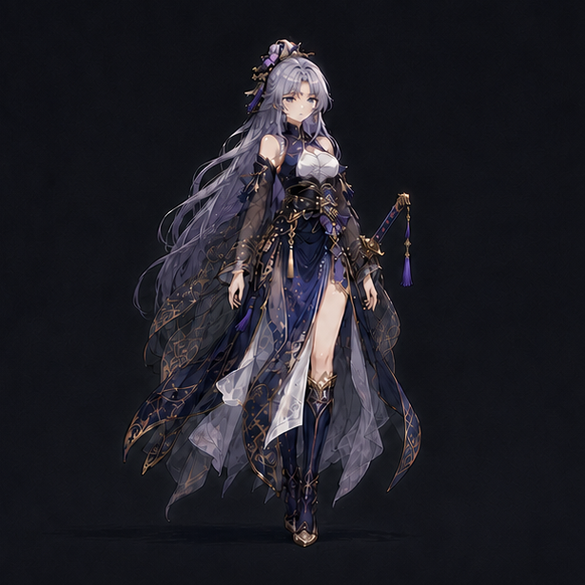
CHARACTER PRESENTATION
상태이상 연출
스턴 · 혼란 · 수면
01 · 스턴
02 · 혼란
03 · 수면
발을 고정하고 팔 힘을 뺀 채 머리 위 궤도 표식과 작은 중심 흔들림을 유지한다.
시선과 몸 방향을 엇갈리게 두고 ? 표식과 좌우 전환을 반복한다.
눈을 감고 고개와 어깨를 내린 자세에서 Zzz 표식과 낮은 호흡을 반복한다.
상태별 시퀀스
01 → 02 → 03
스턴
행동 불가 유지 · 상체 경직 · 작은 중심 흔들림
혼란
시선과 몸 방향 불일치 · 좌우 왕복
01 · Character_stun_idle.anim
02 · Character_confusion_idle.anim
03 · Character_sleep_idle.anim
수면
고개 하강 · 어깨 이완 · 저속 호흡
진입 시 상체와 팔을 짧게 경직한다. 발을 고정한 채 머리와 흉곽을 작은 범위로 흔들고, 해제 시 중심을 세워 대기 모션으로 블렌드한다.
진입 시 시선을 한쪽으로 먼저 돌리고 몸은 반대 방향으로 늦게 전환한다. 좌우 엇갈림을 반복하고, 해제 시 정면 대기 모션으로 블렌드한다.
진입 시 눈을 감고 고개·어깨·팔 순으로 힘을 뺀다. 낮은 흉곽 호흡을 유지하며, 해제 시 고개와 상체를 세워 대기 모션으로 블렌드한다.
루트 모션
사용 안 함 · 발 기준점 유지
상태 표식
스턴 궤도 · 혼란 ? · 수면 Zzz
전환
상태 진입·유지·해제를 기본 대기 모션과 블렌드
03 / 03

